Slide 1
k
محورهای بیانات نوروزی رهبر انقلاب در آغاز سال 1400

Slide 2
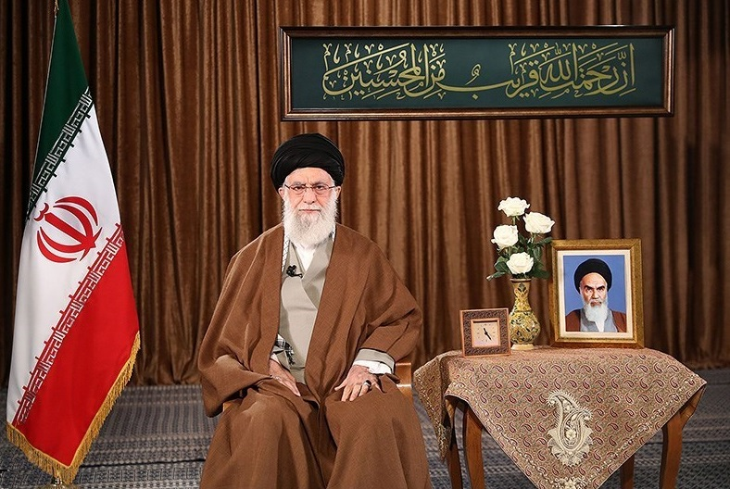

Slide 3
تبریک سال و تقارن با ماه شعبان
پدیده‌ی کرونا و تاثیر گذاری در خیلی از زمینه ها
حوادث گوناگون سال 99
در مقابله با پدیده‌ی کرونا و خنثی سازی فشار حداکثری
بُروز توانایی‌های ملّت ایران در سال 99
محور های پیام نوروزی
به مناسبت آغاز سال ۱۴۰۰
به خاطر وجود موانع از طرفی، و حمایت نشدن تولید در همه‌ی بخش ها از طرف دیگر
بررسی شعار سال ۹۹ «جهش تولید»
سال حسّاس و مهمّ به خاطر انتخابات در پیش رو و ضرورت حمایت از تولید
اهمیت سال 1400
نامگذاری سال 1400

Slide 4
من شعار امسال را این جور تنظیم کردم:
«تولید؛ پشتیبانی‌ها، مانع‌زدایی‌ها»
ما بایستی تولید را محور کار قرار بدهیم و حمایتهای لازم را انجام بدهیم و مانع ها را از سر راه تولید برداریم. امیدواریم ان‌شاءالله به لطف الهی این شعار تحقّق لازم را پیدا کند.

Slide 5
تبریک سال نو ، قرن جدید
حرکت به سمت پیشرفت ملّت ایران در استقلال نسبت به آغاز قرن
عدم تحقق کامل جهش تولید در سال ۹۹ در عین پیشرفت در برخی بخش‌ها
برخی موانع تولید و لزوم رفع آن‌ها
برخی راهکار‌های حمایت از تولید
مبارزه با فساد و برخی راهکار‌های آن
محور های سخنرانی
اول فروردین ۱۴۰۰
مدیریّت قوی و ضدّ فساد و وجود ظرفیّتهای زیاد، شرط شکوفایی اقتصاد ایران
لزوم همراهی و همدلی مردم برای رفع مشکلات
لزوم ورود و برنامه‌ریزی نهاد‌های انقلابی و خیریّه‌های مردمی برای کمک به تولید در کشور
محاصره‌ی اقتصادی و تحریم، جنایتی بزرگ
ایجاد فنّاوری بومی، از منافع تحریم برای کشور ما
راه‌های مقابله با تحریم: ۱) خواهش از تحریم‌کننده، ۲) فعّال کردن نیروی داخلی و تولید در داخل
انتخاب راه دوّم از سوی ملّت ما و کسب موفّقیّتهای بزرگ در این مسیر

Slide 6
تبدیل تهدید تحریم به فرصت، با تکیه بر توان و نیروی جوان داخلی
ضرورت معطّل نگذاشتن اقتصاد کشور به امید رفع تحریم‌ها
اهمّیّت انتخابات
ورود افراد تازه‌نَفَس و نوسازی در مدیریّت اجرائی کشور؛ وجهه‌ی داخلی انتخابات
اقتدار ملّی؛ وجهه‌ی خارجی انتخابات
محور های سخنرانی
اول فروردین ۱۴۰۰
حضور و مشارکت مردم، عامل مؤثّر در اقتدار و قوّت ملّی
تلاش دشمنان برای دلسرد کردن مردم از حضور در انتخابات
استفاده‌ی دشمن از فضای مجازی کشور ما برای توطئه علیه ملّت و بی‌توجّهی مسئولین امر
اهمّیّت ریاست جمهوری به عنوان پُرمسئولیّت‌ترین مدیریّت کشور
لزوم توجّه داوطلبان به سنگینی بار مسئولیّت و لزوم آشنایی با مشکلات و راه حلّ آن‌ها
کفایت، ایمان، عدالت‌خواهی، اعتقاد به توان داخلی و جوانان، از خصوصیّات یک رئیس‌جمهور مطلوب
انتخابات؛ نماد وحدت ملّی

Slide 7
شکست فشار حدّاکثری آمریکا در قبال ایران
ممنوعیّت تخطّی از سیاست قطعی جمهوری اسلامی در قبال برجام
تغییر شرایط به نفع ایران و قدرتمندتر شدن ایران و نه آمریکا
عدم تعجیل در سیاست ایران در قبال برجام
محور های سخنرانی
اول فروردین ۱۴۰۰
عدم اعتماد به آمریکا و بی‌اعتباری تعهّدات آن‌ها
سیاست‌های اشتباه دولت آمریکا در منطقه و نسبت به ما و عدم شناخت ملّتهای منطقه
فراموش نشدن مسئله‌ی فلسطین با روابط برخی دولت‌های حقیر با رژیم صهیونیستی
عدم موفّقیّت سعودی‌ها در به تسلیم درآوردن مردم یمن

Slide 8
دارای مدیریّت و کفایت مدیریّت
باکفایت باشد
باایمان باشد
عدالت‌خواه باشد
رئیس‌جمهور
مطلوب باید
ضدّفساد باشد
دارای عملکرد انقلابی و جهادی باشد
به توانمندی‌های داخل معتقد باشد
به جوانان معتقد باشد

Slide 9
مهم ترین و مؤثّرترین مدیریّت کشور، ریاست جمهوری است. اینکه حالا بعضی ها میگویند رئیس جمهور اختیاراتی ندارد، رئیس جمهور تدارکاتچی است، رئیس جمهور 12% یا 15% اختیارات دارد -چه جوری هم محاسبه میکنند من نمیدانم! چند سال است که از این حرفها گاهی گوشه کنار زده میشود- همه اینها خلاف واقع است؛ یا از روی بی مسئولیّتی گفته میشود یا از روی بی اطلاعی گفته میشود یا خدای نکرده غرض ورزی ای در کار است. این جوری نیست؛ رئیس جمهور[ی]یکی از پُرمشغله ترین و پُرمسئولیّت ترین دستگاه ها است؛ یعنی نمیشود گفت «یکی از»؛ رئیس جمهور از همه مدیریّتهای کشور پُرمشغله تر و پُرمسئولیّت تر است؛ تقریباً همه مراکز مدیریّتی کشور در اختیار رئیس جمهور است؛ یعنی فرض کنید که قوّه قضائیّه یا دستگاه های نظامی خب مدیریّتهایی دارند؛ اینها در قبال مدیریّتهایی که در قوّه مجریّه هست یک اندکی بالاتر از صفرند یا چند درصدِ مختصرند. عمده نزدیک به همه مدیریّتهای کشور که هزاران مدیریّت است، در اختیار رئیس قوّه مجریّه است. همه بودجه مصوّب کشور در اختیار رئیس جمهور است، چون رئیس [سازمان]برنامه و بودجه معاون رئیس جمهور است و مستقیم زیر نظر ریاست جمهوری است. امکانات حکومتی کشور هم همین طور، اکثر و اغلب در اختیار رئیس جمهور است. بنابر این، مدیریّتهای دیگر در جنب قوّه مجریّه در واقع چیزی نیستند. ریاست جمهوری یک چنین جای مهمّی است. حالا شما میخواهید رئیس جمهور انتخاب بکنید؛ ببینید که چه مسئولیّتی بر عهده من و شما است که باید برویم رأی بدهیم. البتّه رأی بنده با رأی یک پسر شانزده هفده ساله یک اندازه وزن دارد؛ هیچ کم و زیاد نیست. ما میخواهیم برویم رأی بدهیم یک رئیس جمهور انتخاب بکنیم؛ توجّه کنیم به اینکه چه مسئولیّتی بر دوش رئیس جمهور است.

Slide 10
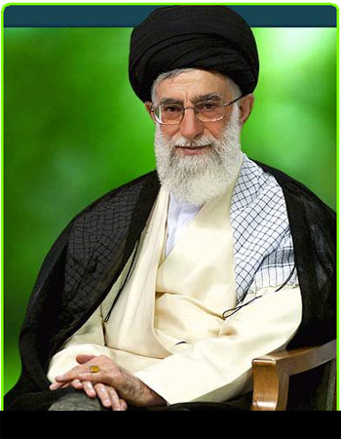
«همین حالا به نظر اقتصاددانان معروف و درجه یک دنیا که در بانک جهانی، کارشناس این بانک هستند، آنها می‌گویند که اقتصاد ایران در میان اقتصادهای برتر دنیا در رتبه‌ هجدهم است.»

Slide 11
بانک جهانی
3 نهاد بین المللی
در بررسی و تعیین
اندازه یا بزرگی
اقتصاد کشورهای دنیا
صندوق بین المللی پول
شرکت خدمات مشاوره‌ای و سرمایه‌گذاری پرایس‌واترهاوس کوپرز PWC

Slide 12
تولید ناخالص داخلی(GDP)‌
مجموع ارزش تمامی تولیدات کالا و خدمات نهایی در یک دوره زمانی معین
تولید سرانه
(سرانه تولید ناخالص داخلی)
شاخص های بررسی
اندازه یا بزرگی
اقتصاد کشورها
ارزش تولید ناخالص داخلی کشور و تقسیم آن بر جمعیت و به دست آوردن سرانه تولید
برابری قدرت خرید
PPP
برابری قدرت خرید، نرخ مبادله‌ای که نسبت هزینه‌های خرید یک کالا یا سبدی از کالاهای یکسان در دو کشور بر حسب ارزهای ملی آنها را نشان می‌دهد.

Slide 13
بر اساس اعلام صندوق بین‌المللی پول، ارزش جاری تولید ناخالص داخلی ایران در سال ۲۰۱۹ میلادی حدود ۵۸۴ میلیارد دلار بود و پس از لهستان در جایگاه ۲۳ این رتبه‌بندی قرار گرفته بود، پس از ایران، کشور تایلند قرار داشت.

Slide 14
اقتصاد ایران از لحاظ شاخص برابری قدرت خرید به روایت صندوق بین‌المللی پول از سال‌۲۰۱۰ تا ۲۰۱۴ رتبه ۱۸‌ام را به خود اختصاص داده بوده، در گزارش بانک جهانی نیز رتبه اقتصاد ایران در سال ۲۰۱۰ میلادی در رده بندی تولید ناخالص داخلی بر حسب برابری قدرت خرید، رتبه ۱۸ داشته است، اما پس از آن تا حدی روند کاهشی داشته و در سال‌های ۲۰۱۹ درجایگاه 23 و ۲۰۲۰ به رتبه 22 رسیده است.

Slide 15
در گزارش سال ۲۰۲۰ میلادی صندوق بین‌المللی پول، ارزش جاری تولید ناخالص داخلی ایران ۶۱۱ میلیارد دلار ارزیابی شده و رتبه ایران در این فهرست به رتبه ۲۲‌ اقتصادهای جهان از نظر ارزش تولید ناخالص داخلی رسید که پس از تایوان و قبل از لهستان است.

Slide 16
شرکت خدمات مشاوره‌ای و سرمایه‌گذاری پرایس‌واترهاوس کوپرز، (PWC ) گزارشی را در سال ۲۰۱۷ میلادی درباره چشم‌انداز اقتصاد ایران تدوین کرده و در این گزارش به جایگاه ۱۸‌ام تولید ناخالص داخلی ایران بر حسب برابری قدرت خرید اشاره کرده است.

Slide 17
صندوق بین‌المللی پول پیش‌بینی خود از وضعیت تولید ناخالص داخلی کشورها در سال ۲۰۲۱ را نیز ارایه کرده است بر اساس این ارزیابی ارزش جاری تولید ناخالص داخلی ایران در سال ۲۰۲۱ میلادی به حدود ۶۵۲ میلیارد دلار می رسد اما رتبه ایران بدون تغییر در این فهرست در همان جایگاه ۲۲‌ام ثابت می‌ماند که جایی پس از کشور ترکیه و پیش از لهستان است.

Slide 18
در دوره دوم ریاست جمهوری حسن روحانی به دلایلی رشد اقتصادی ایران دچار اختلال شده است.
تصمیمات غلط یکی از عوامل مهم بوده است.

Slide 19
ضمیمه

Slide 20
تفاوت تولید ناخالص داخلی (GDP) با تولید ناخالص ملی (GNP )
GNP بسیار شبیه GDP است، اما در یک موضوع تفاوت دارد که می‌توان آن را با مثال ایران، به سادگی شرح داد.
در محاسبه‌ی GNP ایران، همه‌ چیز مانند GDP محاسبه می‌شود، ولی پولی که ایرانی‌های خارج از کشور در بیرون کشور به دست می‌آورند و به ایران می‌فرستند به GDP اضافه شده و پولی که خارجی‌های مقیم ایران کسب می‌کنند و به کشور خود می‌فرستند از آن کسر می‌شود.

